Slide 1
Peygamberimiz otuz beş yaşından itibaren ramazan ayında Mekke yakınlarındaki Nur Dağı’nda bulunan Hira Mağarası’na çekiliyordu. Burada yalnız kalmayı tercih ederek Allah’ın kudret ve büyüklüğünü düşünüyor, ibadet ediyordu.
3. Hz. Muhammed’in Peygamber Oluşu ve Mekke Dönemi
Milâdî 610’da Peygamber Efendimize ilk vahiy geldi.

Slide 2
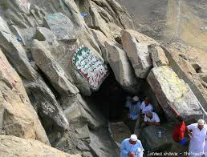
Peygamber Efendimiz kırk yaşındayken yine Nur Dağı’ndaki Hira Mağarası’na çekilmişti. Gecenin sessizliğini bozan, yeri ve göğü dolduran bir sesle irkildi. Bu, vahiy meleği Cebrail’in sesiydi. 610 yılında Ramazan ayının 27. gecesinde Cebrail, fendimize ilk vahyi getirdi.

Slide 3
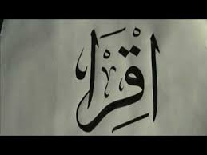
Cebrail, Peygamberimize “Oku!” dedi. Hz. Peygamber, “Ben okuma bilmem.” karşılığını verdi. Buna rağmen Cebrail aynı emri iki kere daha tekrarladı. Sonra Alak sûresinin ilk beş ayetini okudu.
Yüce Rabb’imiz, “Yaratan
Rabb’inin adıyla oku. O insanı bir kan pıhtısından yarattı. Oku! İnsana bilmediğini kalemle öğreten Rabb’in,büyük ikram sahibidir.” ayetlerini Peygamberimize indirdi.

Slide 4
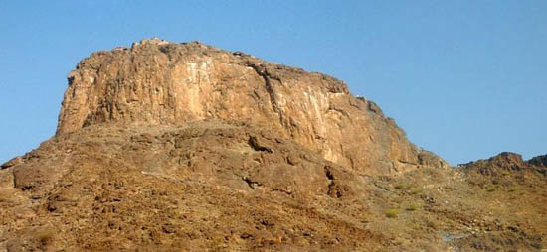
İlk Vahiy: Yaratan Rabb'inin Adıyla Oku
İlk vahiy: 610 yılının Ramazan ayında Hira Mağarası'nda Cebrail meleği Peygamberimize Allah'ın ilk vahiylerini getirdi.

Slide 5
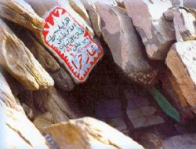
Hira Mağarası

Slide 6
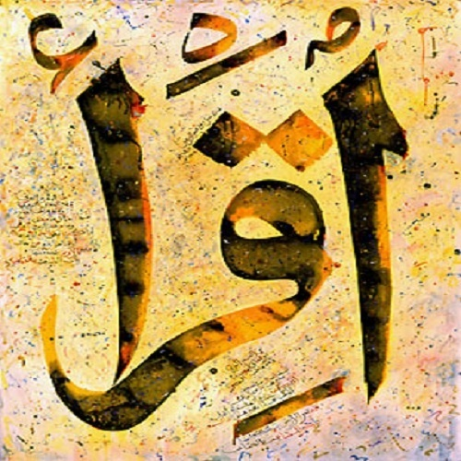
Hz. Muhammed mağarada düşüncelere dalmışken Cebrail (a.s.) geldi ve O'na
- "Oku!" dedi.

Slide 7
Peygamberimiz korku ve endişe içinde,
- "Ben okuma bilmem!" dedi.
Cebrail (a.s.) ikinci kez,
- "Oku!" dedi.

Slide 8
Peygamberimiz yine,
- "Ben okuma bilmem!" dedi.
Bunun üzerine Cebrail üçüncü kez aynı isteği tekrarlayınca Peygamberimiz,

Slide 9
- "Ne okuyayım?" diye sordu.
O zaman Cebrail, Alak suresinin ilk beş ayetini O'na okudu.

Slide 10
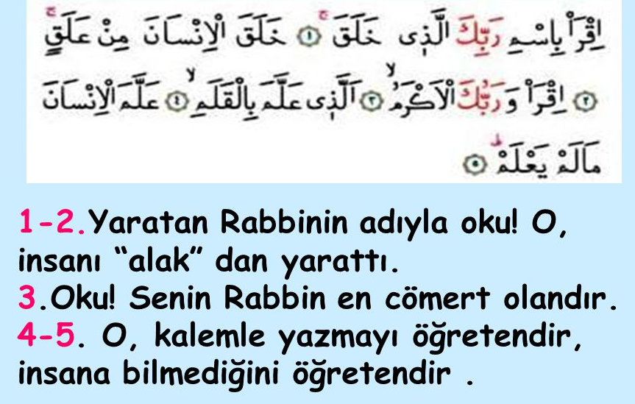

Slide 11
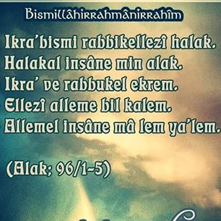

Slide 12
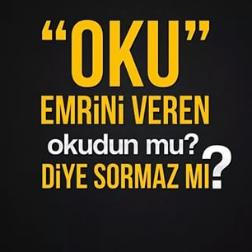

Slide 13
Hz. Muhammed de kendisine okunan bu ayetleri Cebrail ile birlikte tekrar etti.
Böylece Allah'tan ilk vahiyleri ve peygamberlik görevini almış oldu.

Slide 14
Peygamberimiz yaşadığı bu olayın verdiği korku içerisinde koşarak evine gitti.
Varaka'ya danışma:
Hemen yatağına yatıp eşi Hatice'ye "Beni örtün, beni örtün!" dedi.

Slide 15
Bir süre dinlenip sakinleştikten sonra başından geçenleri eşine anlattı.
Eşi O'nu "Korkma! Allah seni hiçbir zaman utandırmaz. Sen hep doğruyu söylersin. Eli açık ve cömertsin. Fakir ve muhtaçlara yardım eder, misafiri ağırlarsın." diyerek teselli etti.

Slide 16
Hatice daha sonra O'nu, Tevrat ve İncil hakkında geniş bilgi sahibi olan amcasının oğlu Varaka bin Nevfel'e götürdü.
Varaka Hz. Muhammed'i dikkatlice dinledikten sonra…

Slide 17
"Sen bu ümmetin peygamberi olacaksın. Sana gelen melek, Musa'ya (a.s.) gelen melektir. Kavmin sana eziyet edecek ve seni yurdundan çıkaracaklar. Şayet o günlere yetişirsem Allah için sana yardım ederim." dedi.

Slide 18
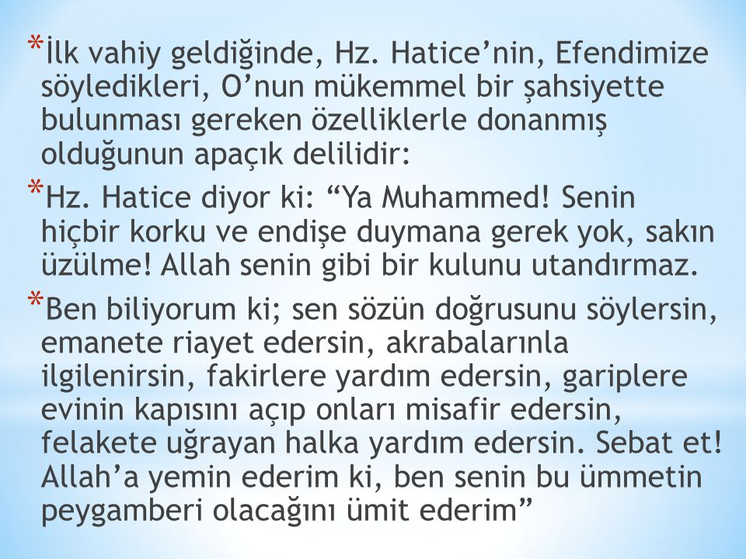

Slide 19
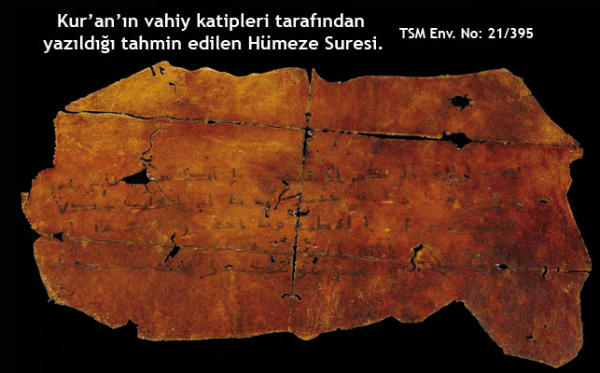

Slide 20
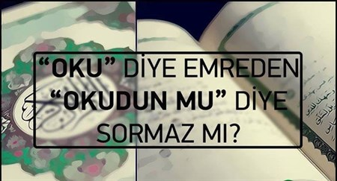
Hz. Hatice, eşinin yaşadıklarının ne anlama geldiğini öğrenmek için Peygamberimizle birlikte amcasının oğlu Varaka b. Nevfel’in yanına gitti. Varaka, Tevrat ve İncil’i bilen, bilgin bir insandı. Peygamberimizin başından geçenleri dinleyen Varaka, ona gelenin vahiy meleği Cebrail olduğunu ifade etti. Onun Allah Teâlâ tarafından peygamberlikle görevlendirildiğini anlattı. Varaka’nın verdiği bilgiler onu rahatlatmış, aklındaki sorulara cevap olmuştu.

Slide 21

Hz. Peygamber, Allah Teâlânın kendisine verdiği görevin büyüklüğü ve sorumluluk duygusunun etkisiyle eve titreyerek döndü. Eşi Hz. Hatice’den kendisini örtmesini istedi. Bir müddet uyuduktan sonra başından geçenleri Hz. Hatice’ye anlattı. Eşi de Allah’ın kendisini yalnız bırakmayacağını söyleyerek onu sakinleştirdi.

Slide 22
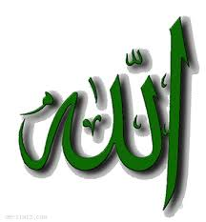
İlk vahiyden sonra bir süre vahiy gelmedi. Vahyin gelmediği bu zamana “fetretü’l-vahiy” denir.
Daha sonra Cebrail, Peygamberimize yeniden göründü. Peygamberimiz onu ilk gördüğü zamanki gibi endişe ve telaş içinde evine geldi ve uyudu.
Milâdî 610’da Peygamber Efendimiz İslam’ı anlatmaya başladı.

Slide 23
Allah Teâlâ daha sonra Cebrail ile şu ayetleri bildirerek Peygamberimize İslam’ı anlatmasını emretti: “Ey örtüsüne bürünen! Kalk ve insanları uyar. Rabb’inin adını yücelt, elbiseni temiz tut. Kötülüklerden uzak dur.” Bunun üzerine
Peygamber Efendimiz yakın çevresi ve arkadaşlarından güvendiği kişilere İslam’ı anlatmaya başladı, onları İslam’a davet etti

Slide 24
يَا اَيُّهَا الْمُدَّثِّرُ قُمْ فَاَنْذِرْ وَرَبَّكَ فَكَبِّرْ وَثِيَابَكَ فَطَهِّرْ وَالرُّجْزَ فَاهْجُرْ وَلَا تَمْنُنْ تَسْتَكْثِرُ وَلِرَبِّكَ فَاصْبِرْ

Slide 25
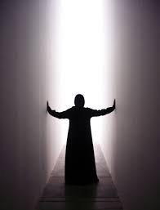
Geçen üç yıllık sürede Peygamberimiz İslam’ı en yakın çevresine gizlice anlattı. Kısa bir süre sonra inen, “Sana emrolunan şeyi açıkça ortaya koy, müşriklere aldırma.” anlamındaki ayet ile Allah Teâlâ Peygamberimizden İslam’ı artık tüm insanlara tebliğ etmesini istedi.
Milâdî 614’te Peygamber Efendimiz üç yıl gizli davetten sonra açıktan davete başladı.

Slide 26
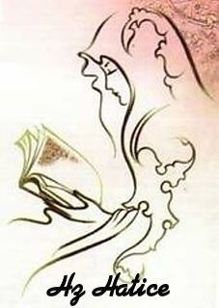
İlk önce sadık ve fedakâr eşi
Hz. Hatice Müslüman oldu. Daha sonra Peygamberimizin evinde kalan ve o sırada on yaşında olan
Hz. Ali, İslam’ı kabul ederek ilk
Müslüman olan çocuk oldu. Hz.
Peygamberin özgürlüğüne kavuşturduğu hizmetçisi Zeyd b. Harise de İslam’ı hemen kabul etti. Bunlarla birlikte o en yakın arkadaşı
Hz. Ebu Bekir de İslam’a ilk girenlerden oldu.

Slide 27
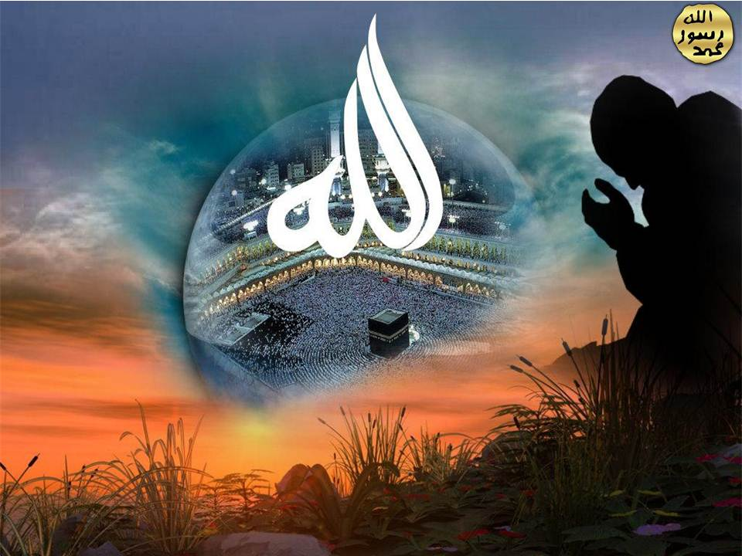
Zübeyr b. Avvam, Sa’d b. Ebi Vakkas, Abdurrahman b. Avf ve Hz. Osman gibi Mekke’nin tanınan kişileri de Hz. Ebu Bekir’in daveti üzerine İslam dinini kabul ettiler. Peygamber Efendimiz, İslam’ı tebliğle görevlendirildikten sonra her fırsatta yakın çevresinde bulunanları İslam’a gizlice davete devam etti.

Slide 28
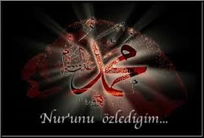
Peygamber Efendimiz; “Yakın akrabanı uyar. Sana uyan müminlere kol kanat ger.” ayeti gereğince açıktan tebliğe önce akrabalarından başladı. Haşimoğullarına bir yemek verdi ve onları
İslam’a girmeye davet etti. Akrabalarından bazıları Peygamber Efendimizin çağrısını kabul edip imanla şereflendi.

Slide 29
Ancak amcası Ebu Leheb gibi kişiler her seferinde itiraz ederek şiddetli bir şekilde İslam’a karşı çıktı. Amcası Ebu Talip ise İslam’a girmemesine rağmen ömrünün sonuna kadar Peygamberimizi korudu. Efendimiz yakın akrabalarını İslam’a davetten sonra artık herkese İslam’ı tebliğe başladı. Kâbe’ye gidip kendisine inen ayetleri açıktan okudu ve insanları Allah’aiman etmeye çağırdı.

Slide 30
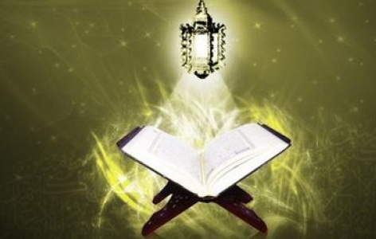
Sen Hiç Yalan Söylemezsin!
Hicr sûresi’nin 94. ayeti ile İslam’a açıkça davet emri geldikten sonra Peygamber Efendimiz, bir gün Safa Tepesi’ne çıkarak Mekkelilere seslendi:

Slide 31
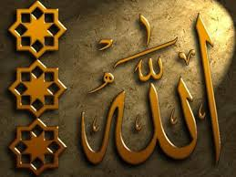
- Ey Kureyşliler, şu dağın arkasında size saldırmak üzere bir düşman ordusunun hazır beklediğini söylesem, bana inanır mısınız? Diye onlara sordu. Hepsi bir ağızdan: - Evet, inanırız. Çünkü senden hiç yalan duymadık, sen yalan söylemezsin,dediler.
Bunun üzerine Resûlullah: - O hâlde ben, Allah’ın size ve bütün insanlara gönderdiği Peygamberiyim, diyerek onları İslam’a davet etti. (Târih-i Din-i İslâm, 2/151)

Slide 32
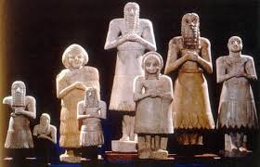
Kâbe’de yüzlerce put bulunuyordu ve Mekke her gün bu putları ziyarete gelenlerle dolup taşıyordu. Bu sayede Mekkeliler Arabistan’da büyük saygınlık kazanıyor ve ticaret yoluyla zengin oluyorlardı. Mekke’de İslam yayılırsa bu imkânlar ellerinden gidecekti.

Slide 33
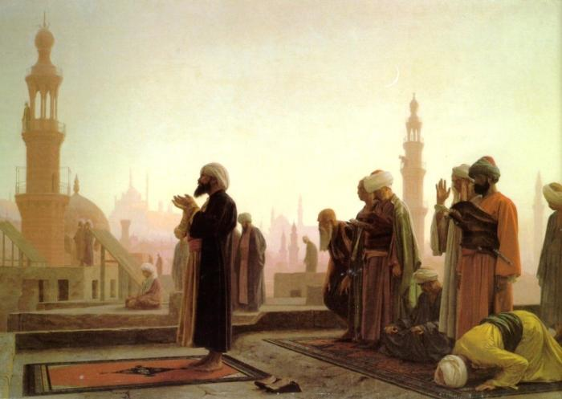
Ayrıca İslam herkesi eşit sayıyor; insanlar arasında soy, asillik, zenginlik, fakirlik farkı gözetmiyordu. Bu nedenle Mekke’nin ileri gelenleri İslam’ı kendi çıkarları için tehlikeli gördü ve İslam’ın yayılmasını önlemek için her yola başvurdular.

Slide 34
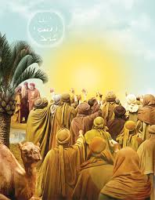
Müşrikler, Peygamberimizin çağrısına ilk önce olumsuz karşılık verdiler. Atalarının ve kendilerinin taptıkları putları reddettikleri için Peygamber Efendimizi ve sahabeleri alaya alıp küçümsediler. Yaptıklarının işe yaramadığını, Müslümanların sayısının her geçen gün arttığını gördükçe, güçlerinin yettiklerine zulüm ve işkence yapmaya başladılar.

Slide 35
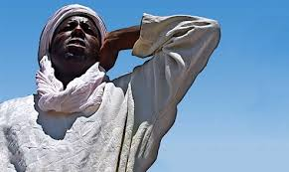
Zulme uğrayan ve işkence edilenlerin başında köleler ve kimsesi olmayan zayıf Müslümanlar geliyordu. Safvân b. Ümeyye’nin kölesi olan Ebu Füheyke, efendisi tarafından her gün ayağına ip bağlanarak kızgın kumlar üzerinde sürükleniyordu. Ümeyye b. Halef, kölesi Bilal-i Habeşi’yi her gün kızgın kumlara yatırıyor, güneşin altında saatlerce susuz bırakıyordu.

Slide 36
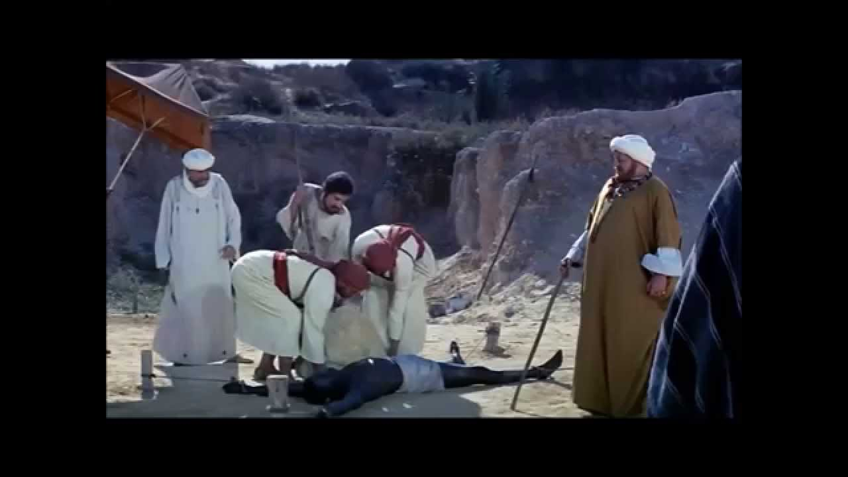
Göğsüne kocaman bir taş koyarak onu İslam’ı inkâra, putlara tapmaya zorluyordu. Bilal ise imanından aldığı güçle “Allahbirdir!” diyerek yapılan işkencelere rağmen putlara tapmayı reddediyordu. Aynı şekilde Habbab b. Eret’in gördüğü işkencelerden dolayı vücudunda izler meydana gelmişti.

Slide 37
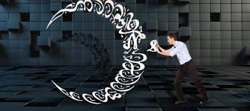
Zulüm ve işkenceler artık bütün Müslümanlara yapılıyordu. Peygamber Efendimize de hakaret, işkence ve her türlü kötülüğü yapmaya başladılar. Geçeceği yollara dikenler döktüler, namaz kılarken üzerine deve işkembesi attılar. Ancak Hz. Peygamber tüm bunlara davası uğruna göğüs gerdi ve sabırla tebliğe devam

Slide 38
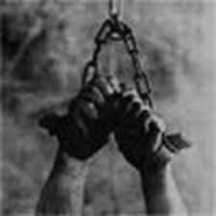
Baskı ve işkencelerin işe yaramadığını gören Mekkeli müşrikler, Hz. Peygamberin amcası Ebu Talip’e başvurarak ondan Peygamberimizi korumayı bırakmasını istediler. Ebu Talip müşriklerin isteğini Peygamberimize anlatınca Hz. Peygamber amcasına:

Slide 39
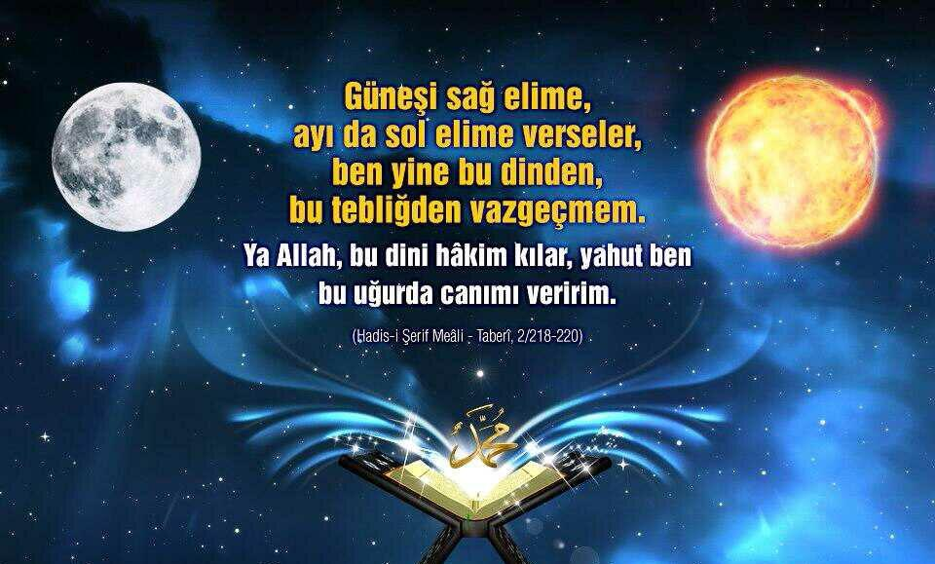
“Ey amcacığım! Allah’a yemin ederim ki onlar sağ elime güneşi, sol elime de ayı koysalar, ben yine de davamdan vazgeçmem.” diyerek kararlılığını ortaya koydu.

Slide 40
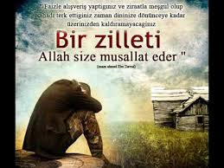
Baskı ve tehditlerden sonuç alamayan müşrikler Peygamberimiz ile uzlaşma yoluna gitmeye çalıştılar. Peygamber Efendimize mal, mülk ve makam vermeyi vaat ettiler. Fakat Efendimiz bütün bu teklifleri reddederek İslam’ı anlatmaya devam etti.

Slide 41
Ammar b. Yasir, annesi Sümeyye ve babası Yasir de Mekkeli müşriklerin zulümlerine uğruyordu. Onların bu hâlini gördükçe Hz. Peygamberin içi parçalanıyor ve onlara sabrı tavsiye ederek cenneti müjdeliyordu.
Yapılan tüm eziyet ve işkencelere rağmen Hz. Sümeyye ve eşi Yasir, İslam’ı inkâr etmedi, putlara tapmayı da kabul etmediler. Sonunda öldürüldüler ve İslam’ın ilk şehitleri olma şerefini kazandılar.
İslam’ın İlk Şehitleri

Slide 42
Peygamber Efendimizin amcası olan Ebu Leheb, Efendimize bizzat sıkıntı verir, eziyet eder, onu rahatsız edecek her türlü çirkin davranışı sergilerdi. Peygamberimizin kapısının önüne onu rahatsız etmek için deve işkembesi koyardı. Eşi Ümmü Cemil de topladığı dikenleri Efendimizin geçeceği yollara atardı. Bunun üzerine inen Tebbet sûresinde onların bu kötülüklerinin karşılıksız kalmayacağı bildirilmiştir:
Elleri Kuruyan Ebu Leheb

Slide 43
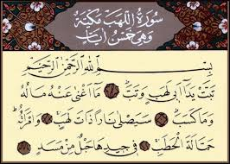
“Ebu Leheb kahrolsun; zaten yakında da kahrolacaktır! Malı ve kazandıkları ona fayda vermedi. O, alevli bir ateşte yanacak. Karısı da boynunda hurma lifinden bükülmüş bir ip olduğu halde odun taşıyıcı olarak (ateşe girecek).”
(Tebbet sûresi, 1-5. ayetler)

Slide 44
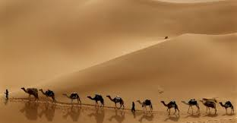
Müşriklerin ağır baskıları ve işkenceleri üzerine başkanlığını Hz. Osman’ın yaptığı on altı kişiden oluşan Müslüman kafilesi Habeşistan’a hicret etti. Peygamberimizin kızı ve Hz. Osman’ın eşi Rukiyye de hicret edenler arasındaydı. İslam’da yapılan ilk hicret budur.
Milâdî 615’te Müslümanlar Habeşistan’a hicret etti.

Slide 45
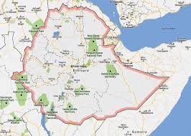
İki sene sonra da Peygamberimizin amcası Ebu Talip’in oğlu Cafer-i Tayyar başkanlığında doksan kişiden oluşan Müslüman kafilesi Kızıldeniz yoluyla Habeşistan’a hicret etti. Habeşistan kralı Necaşi, Müslümanlara çok iyi davrandı ve onları, Mekke’ye geri götürmek için gelen elçilere teslim etmedi.

Slide 46
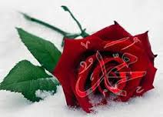
Boykotun sona erdirilmesinden kısa bir süre sonra Hz. Peygamber iki büyük acıyı birlikte yaşadı. Çocukluğundan beri kendisini büyüten, koruyup gözeten amcası Ebu Talip vefat etti. Evlendiği günden itibaren kendisi için her türlü fedakârlıkta bulunan vefakâr eşi Hz. Hatice de çok geçmeden vefat etti.
Milâdî 619’da Peygamberimizin eşi Hz. Hatice ile amcası Ebu Talip vefat etti.

Slide 47
Mekke’nin önde gelenlerinden Hz. Hamza, yeğeni Hz. Muhammed’e yapılan hakaret ve haksızlıklara karşı çıktı ve Müslüman oldu. Yine Hz. Peygamberi öldürmeye giderken kız kardeşinin evinde okunan Kur’an’dan etkilenen Hz. Ömer de Müslüman oldu. Mekke’nin iki güçlü insanının İslam’ı kabul etmesi Müslümanlar için büyük bir moral kaynağı oldu. Müslümanlar ilk defa Kâbe’de açıktan namaz kıldılar.
Milâdî 616’da Hz. Hamza ve Hz. Ömer Müslüman oldu.

Slide 48
İslam’ın yayılmasını engellemek için her türlü yola başvuran ancak tüm çabaları sonuçsuz kalan Mekkeli müşrikler bir sözleşme imzalayıp Kâbe’nin duvarına astılar. Bu sözleşmeye göre bundan sonra Müslümanlar ve onlara destek çıkanlarla hiç kimse görüşmeyecek, kız alıp vermeyecek, onlarla alışveriş yapmayacaktı. Boykot üç yıl devam etti. Müslümanlar bu üç yıl içerisinde çok büyük zorluklar çekti.
Milâdî 616’da Müslümanlara karşı boykot uygulandı.

Slide 49

En büyük destekçileri olan sevdiği iki insanı art arda kaybeden Peygamber Efendimiz çok üzüldü. Bu sebeple bu yıla “Senetü’l-Hüzn”(Hüzün Yılı) ismi verildi. Onun sahipsiz kaldığını düşünen müşrikler baskılarını daha daartırdılar.

Slide 50
Taif’te, Kureyşlilerle akrabalık ilişkileri olan zengin müşrikler yaşıyordu. Hz. Peygamber onları
İslam’a davet için 620 yılında Zeyd b. Harise ile Taif’e gitti. Efendimiz, burada çok kötü karşılandı.
Ağır hakaretlere uğradı, taşlandı ve ayakları kanlar içinde kaldı. Buna rağmen yılmadı, İslam’ı anlatmaktan vazgeçmedi.
Milâdî 620’de Peygamberimiz İslam’a davet için Taif’e gitti.

Slide 51
Peygamberimiz Taif’ten döndüğünde Araplar arasında “Eşhuru’l Hurum” denilen ve kan dökülmesi yasak aylardan olan zilkâde girmiş, hac mevsimi başlamıştı. Resûlullah hac mevsiminde Mekke yakınlarında kurulan Ukaz, Mecenne, Zülmecâz gibi panayırlara gidiyor, oralarda toplanan diğer Arap kabileleriyle görüşüyordu.
Milâdî 620’de Hz. Peygamber kabileleri İslam’a davet etti.

Slide 52
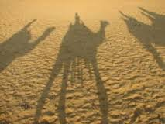
Kur’an-ı Kerim’den deliller getirerek onları İslam’a davet ediyordu. Bu sırada Mekke’ye Kâbe’yi ziyarete gelen Medineli altı kişi Akabe bölgesinde Peygamberimizle görüşerek Müslüman oldu.

Slide 53
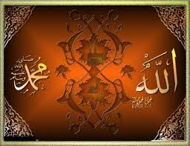
Sevgili Peygamberimize büyük bir manevi destek olan İsrâ (gece yolculuğu) ve Miraç olayı gerçekleşti. Peygamberimiz geceleyin Cebrail tarafından önce Kudüs’te bulunan Mescid-i Aksa’ya götürüldü. Oradan da Allah’ın katına yükseltildi.
Milâdî 621’de İsrâ ve Miraç olayı gerçekleşti.

Slide 54

Miraç Gecesi’nde beş vakit namaz farz kılındı.
Ayrıca Peygamberimize, Bakara sûresinin son iki ayeti (Âmenerrasûlü) bildirildi.
Daha önce Kudüs’ü hiç görmemiş olan Hz. Peygamber, İsrâ ve Miraç olayını inkâr eden müşriklere, Mescid-iAksa hakkında tam ve doğru bilgi vererek bu olayın bir mucize olarak gerçekliğini göstermiştir.

Slide 55
Bir sene sonra hac mevsiminde Medine’den gelen on iki kişi Akabe adı verilen yerde Resûlullah
Efendimizle görüştüler. Allah’a ortak koşmayacaklarına, hırsızlık yapmayacaklarına, çocuklarını öldürmeyeceklerine dair Peygamber Efendimize söz verdileriyi olduğu için Efendimiz bu görevi ona vermiştir.
Milâdî 621’de Peygamberimiz Medineli Müslümanlarla I ve II. Akabe Biatı’nı yaptı

Slide 56
Bu görüşmeye “Birinci Akabe Biatı” denir.
Peygamber Efendimiz Medinelilere Kur’an’ı öğretmesi ve onları İslam’a davet etmesi için
Musab b. Umeyr’i görevlendirdi. Mus’ab b. Umeyr bu sırada yirmili yaşlardadır. Kur’an-ı Kerim’i iyi bildiği, yumuşak huylu ve insan ilişkileri çok iyi olduğu için Efendimiz bu görevi ona vermiştir.

Slide 57
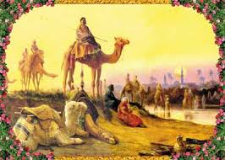
Bu görüşmeden bir süre sonra Medineli Müslümanlardan yetmiş beş kişilik bir kafile Mekke’ye gelerek Efendimizle görüştü. Buna “İkinci Akabe Biatı” denir. Bu görüşme sırasında Medineli
Müslümanlar, Peygamberimiz Hz. Muhammed’i canları ve malları pahasına koruyacaklarına dair söz verdiler ve kendisini Medine’ye davet ettiler.

Slide 58
İkinci Akabe Biatı’ndan sonra Allah tarafından Medine’ye hicrete izin verilmesiyle Müslümanlar bütün varlıklarını Mekke’de bırakarak inançları uğruna göç ettiler. İslam tarihinde buna “hicret” denir. Hicretten sonra Mekke’de Peygamber Efendimiz, Hz. Ebu Bekir ve Hz. Ali gibi bazı sahabeler dışında hiç Müslüman kalmamıştı. Hz. Peygamber yanında bulunan emanetleri sahiplerine vermesi için Hz. Ali’ye teslim etti.
Milâdî 622’de Peygamberimiz sadık dostu Hz. Ebu Bekir’le Medine’ye hicret etti.

Slide 59
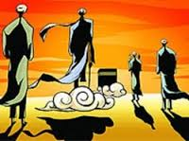
Onu kendi yerine yatağına yatırdı. Gece yarısı Hz. Ebu Bekir ile Mekke’nin güneyindeki Sevr Mağarası’na gittiler. Öldürmek için her yerde Hz. Peygamberi arayan müşrikler, mağaranın kapısına kadar geldiler, fakat Allah’ın koruması sayesinde Peygamber Efendimizi göremediler.

Slide 60
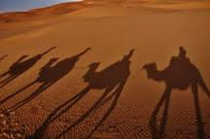
Peygamberimiz ve Hz. Ebu Bekir ortalık yatışınca Mekkelilerin kendilerini takip etmelerini engellemek için farklı bir yol takip ederek Medine’ye hicret etti. Üç günlük zorlu bir yolculuktan sonra
Medine yakınlarındaki Kuba’ya vardılar.

Slide 61
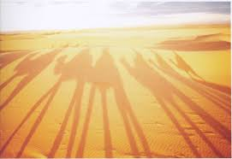
Milâdî 622’de Peygamberimiz Kuba Mescidi’ni yaptırdı. Hicret sırasında Peygamber Efendimiz Kuba da konakladı. Burada kaldığı sürede İslam’ın ilk mescidi olan Kuba Mescidi’ni sahabeyle birlikte çalışarak yaptı. Ranuna Vadisi’ne geldiklerinde cuma namazı farz kılındı. O, burada ilk cuma namazını kıldırdı.

Slide 62
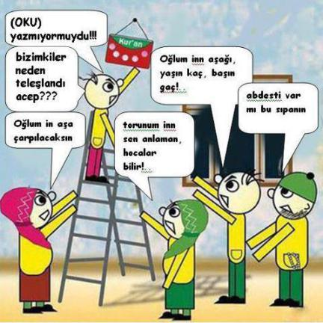

Slide 63


